Slide 1
Universidad o&M
PROYECTO: HANCER BASE DE DATOS
NOMBRE: Hancer
Apellido: Polanco TAPIA
MATERIA: BASE DE DATOS
Matricula: 21-MIIT-1-003
Maestro: STARLING GERMOSEN

Slide 2

Sobre nosotros
Somos una compañía dedicada a la creación de sistemas y base de datos para compañías de importaciones y ventas de vehículos, en la cual tenemos mas den 4 años de experiencia. En dicha empresa tenemos la misión de hacerle sus tramites, inventarios y arreglo de documentos mas sencillos a la hora de realizar una acción.

Slide 3

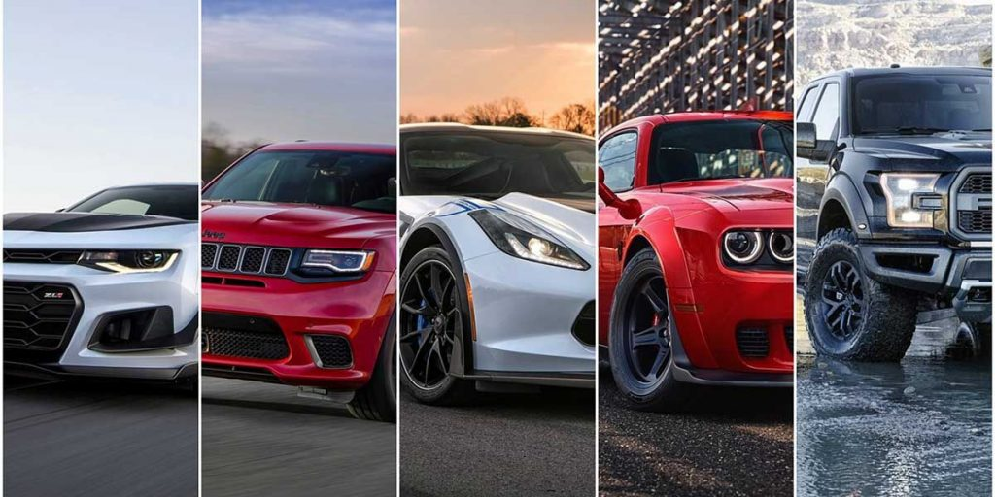
Nuestros principios
Desde hace mas de 12 años trabajando con empresas de Ventas de autos, para que estas puedan tener sus datos en el major orden possible de todos

Slide 4

Misión
Lograr obtener la mayor demanda por parte de consumidores mostrándoles que pueden tener la absoluta confianza a la hora de adquirir cualquiera de nuestros servicios de bases de datos con calidad y sin ninguna clase de fallos no obstante eso ser una una compañía que pueda brindar oportunidades de empleo a muchos jovenes.

Slide 5

Visión
Movernos hacia un crecimiento rentable más ventas y en más lugares, en el día, la tarde y la noche.

Slide 6

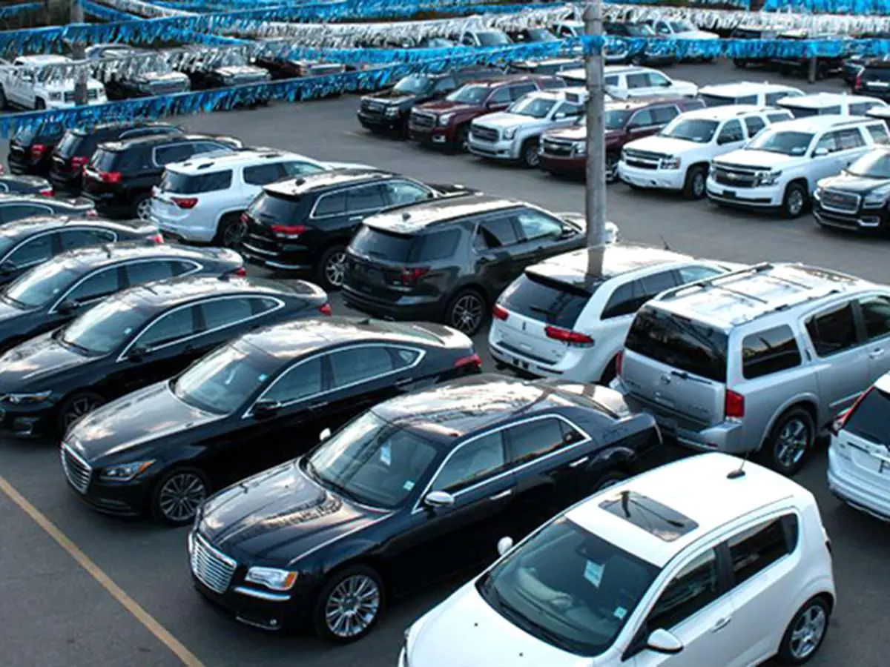
Valores
Honestidad
Empatía
Responsabilidad
Excelencia
Enfoque

Slide 7
Plan de markketing
Lo importante no es mostrarle a la audiencia lo que se hace, sino por qué se hace.
Mostrar una postura alineada con preocupaciones globales.
Mostrar que hancer tecnology and SOD. puede seguir siendo una marca relevante, pero también con propósito, experiencia y generadora de LOGROS.
Tecnología implementada para hacer posible la estrategia de venta.

Slide 8
Estrategia de servicio
Expectativa Vs Realidad.
Personalización – Un experiencia diseñada para cada cliente.
Más Opciones, Mejores Resultados.
Seguimiento post-venta.
Escucha atentamente y responde rápidamente.
Entregar mayor control aquellos que son responsables de la atención al cliente.

Slide 9
Conclusion
Espero haber logrado mostrar cada uno se los detalles pedidos por el maestro y que dicho proyecto haya salido a la perfeccion gracias.

Slide 10
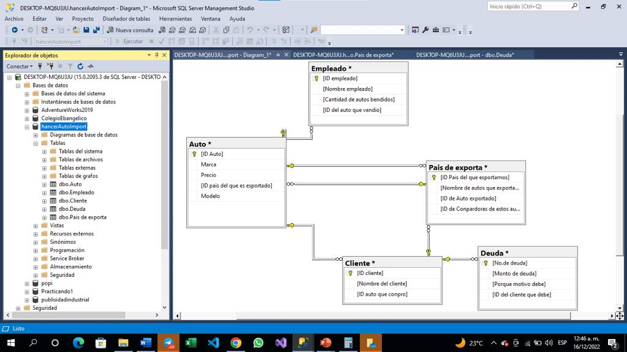

Slide 11
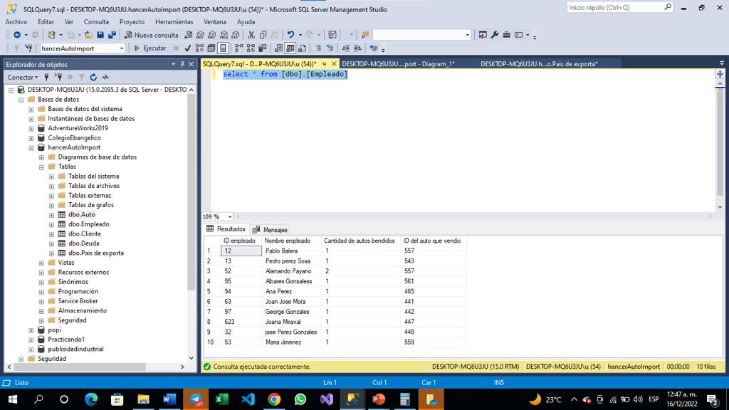

Slide 12
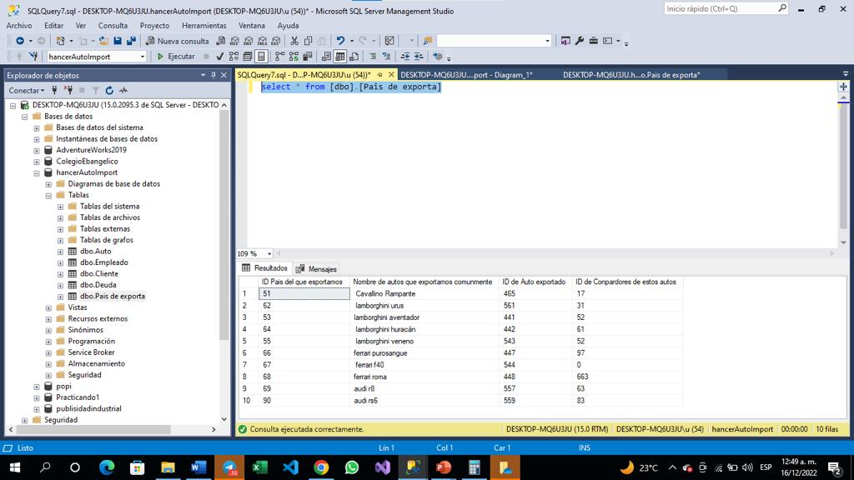

Slide 13
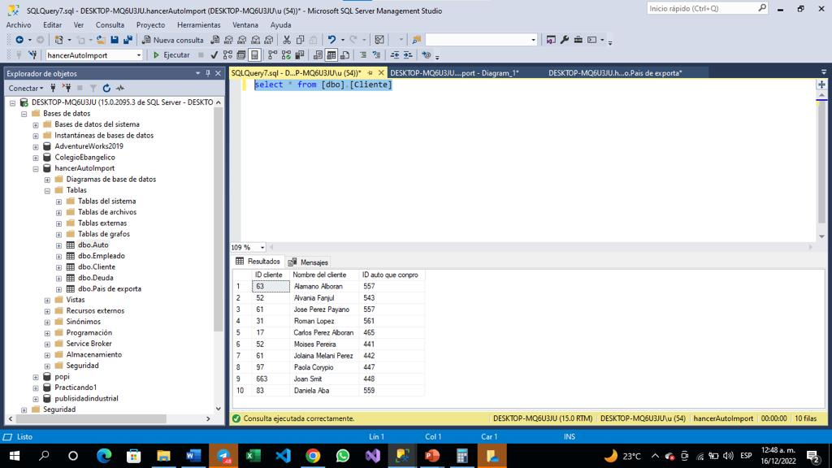

Slide 14
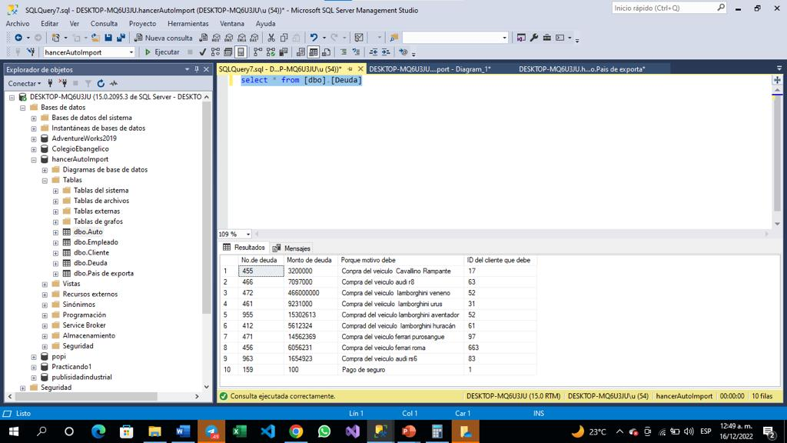

Slide 15


